Slide 1
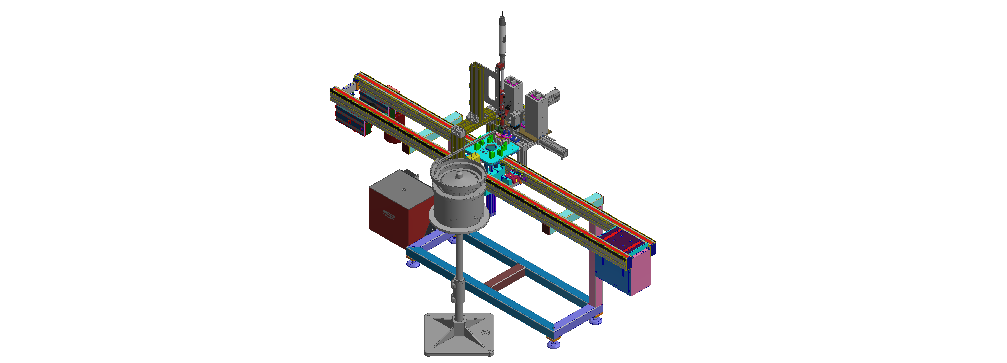
Useless Box
Gruppe 5: Fingermontage auf der Antriebseinheit
Jakob Hofmann, Tino Stöhr, Erik Reisich | MR | SoSe 2025

Slide 2
Themen
Konzeptentwicklung
Baugruppen
Fazit

Slide 3
Konzeptentwicklung

Slide 4
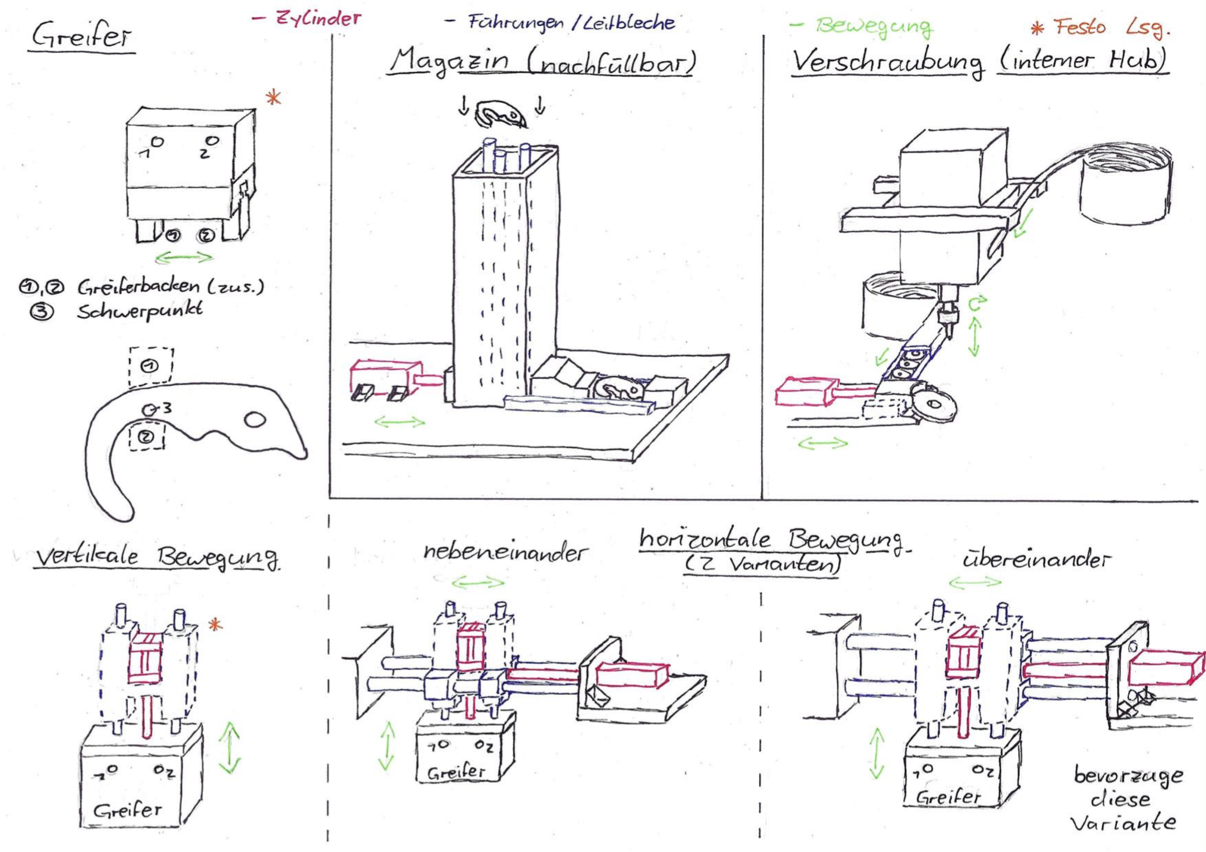
Konzeptentwicklung – Erste Ideen

Slide 5
Baugruppen
Handhabung Finger
Erkennung Wellenlage
Handhabung Unterlegscheiben
Verschraubeinheit

Slide 6
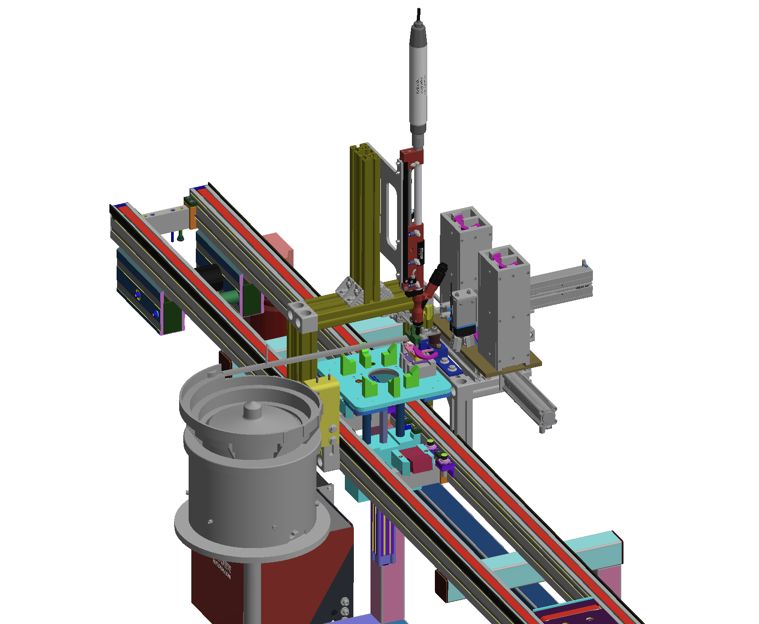
Gesamtaufbau

Slide 7
„Finger“ - Magazin

Slide 8
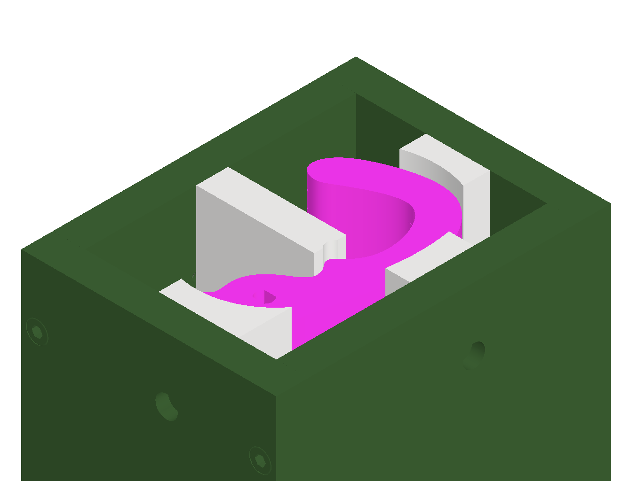
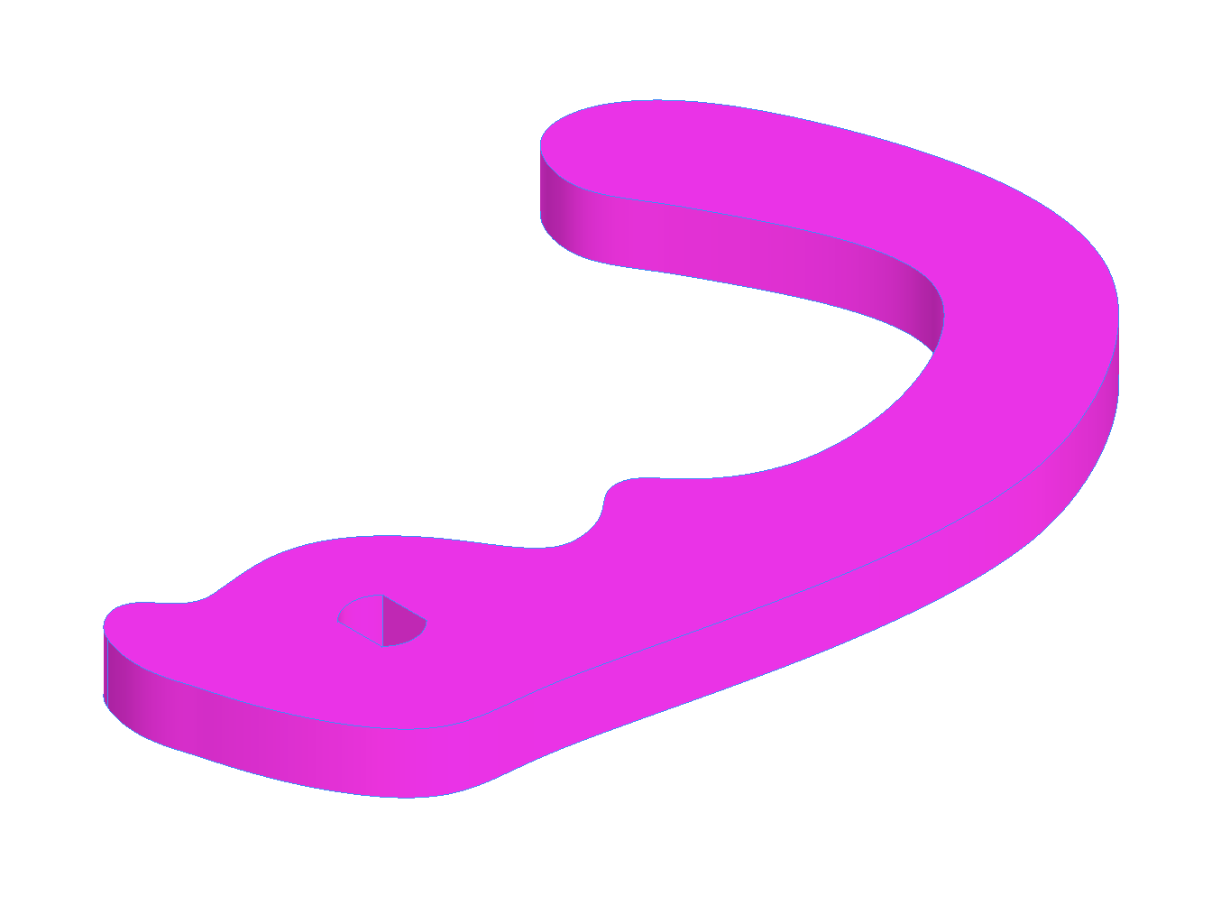
Bauteilgeometrie
Freiformflächen
approximierte Radien

Slide 9
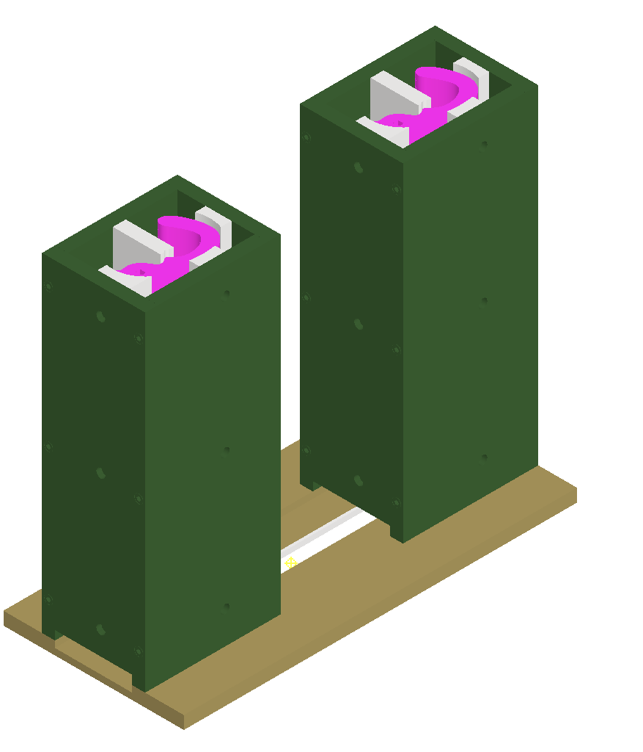
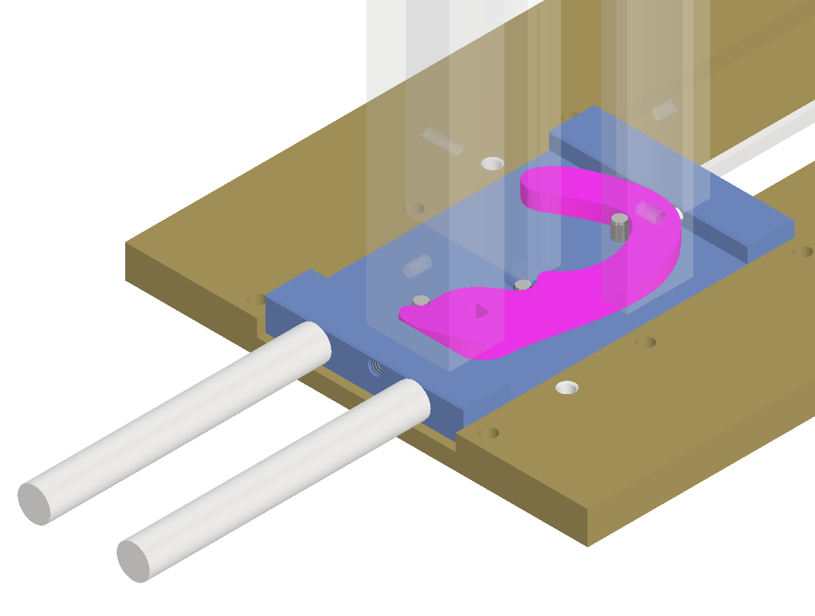
Vereinzelung

Slide 10
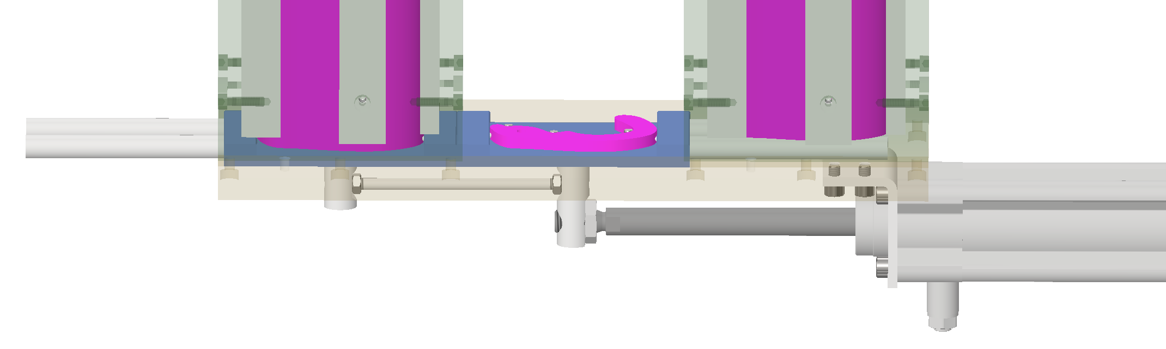
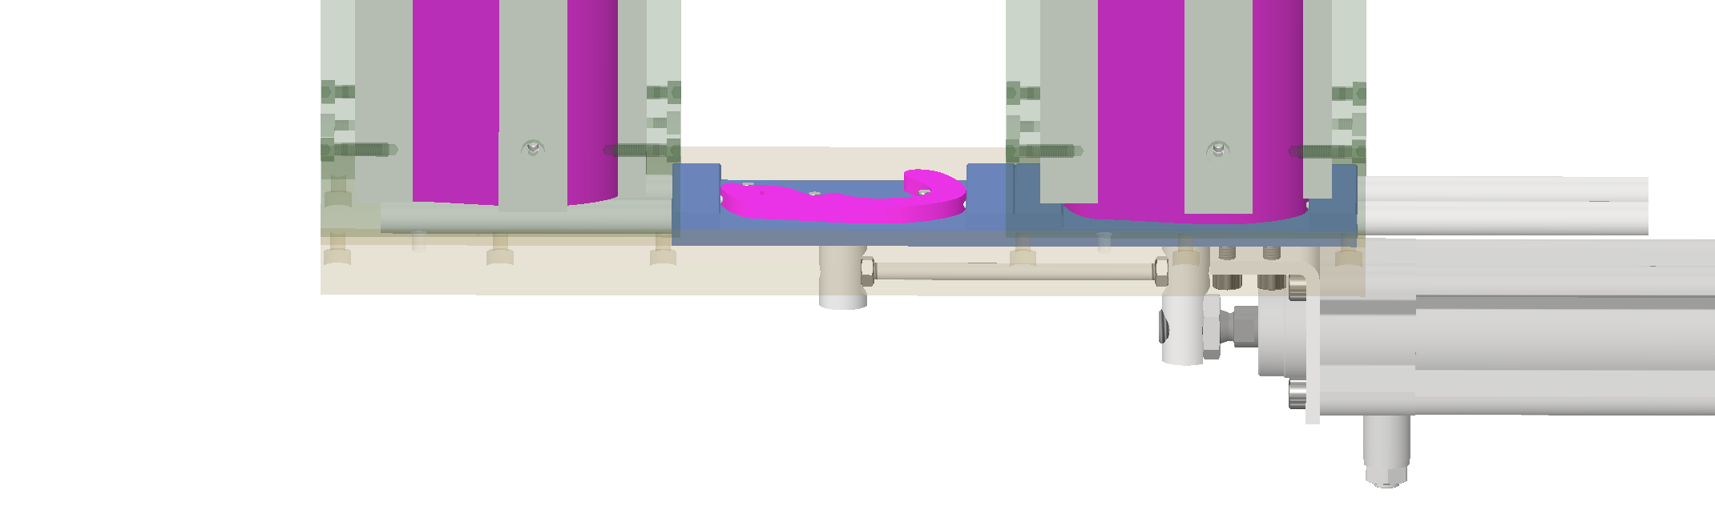
Vereinzelung
Festo Normzylinder
DSBC-32-100

Slide 11
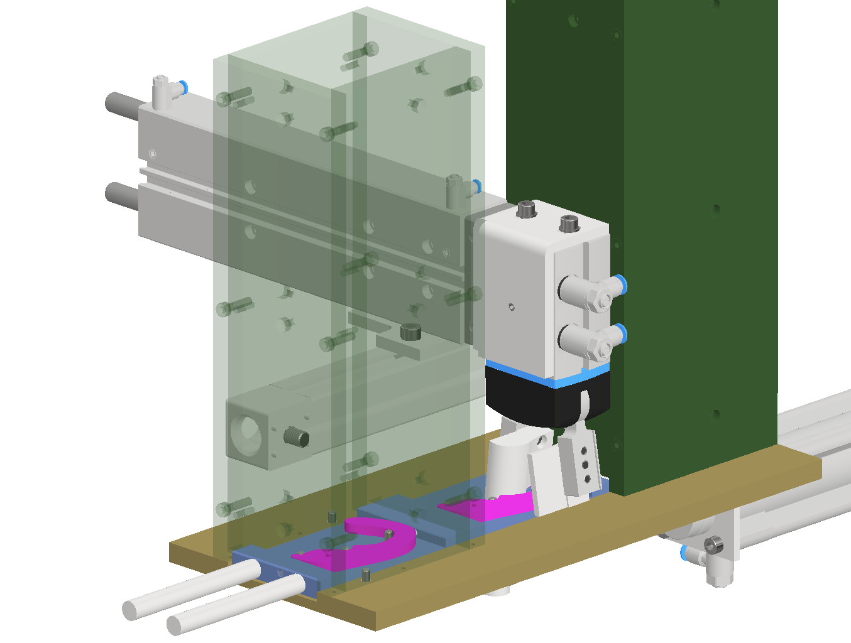
Positionierung
Festo Führungszylinder
DFM-16-150
Festo Radialgreifer
DHRS32

Slide 12
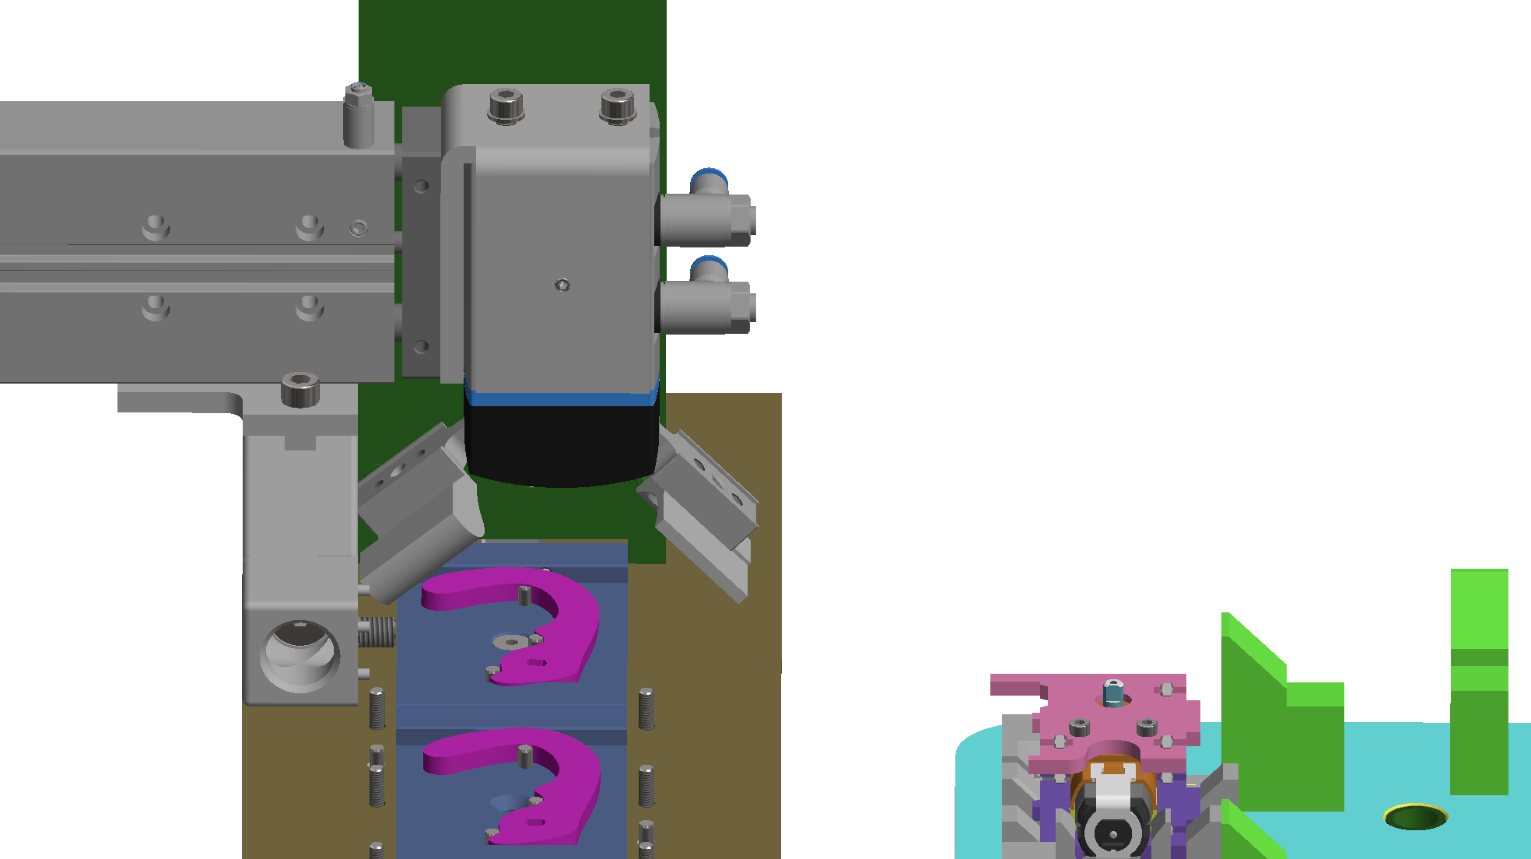
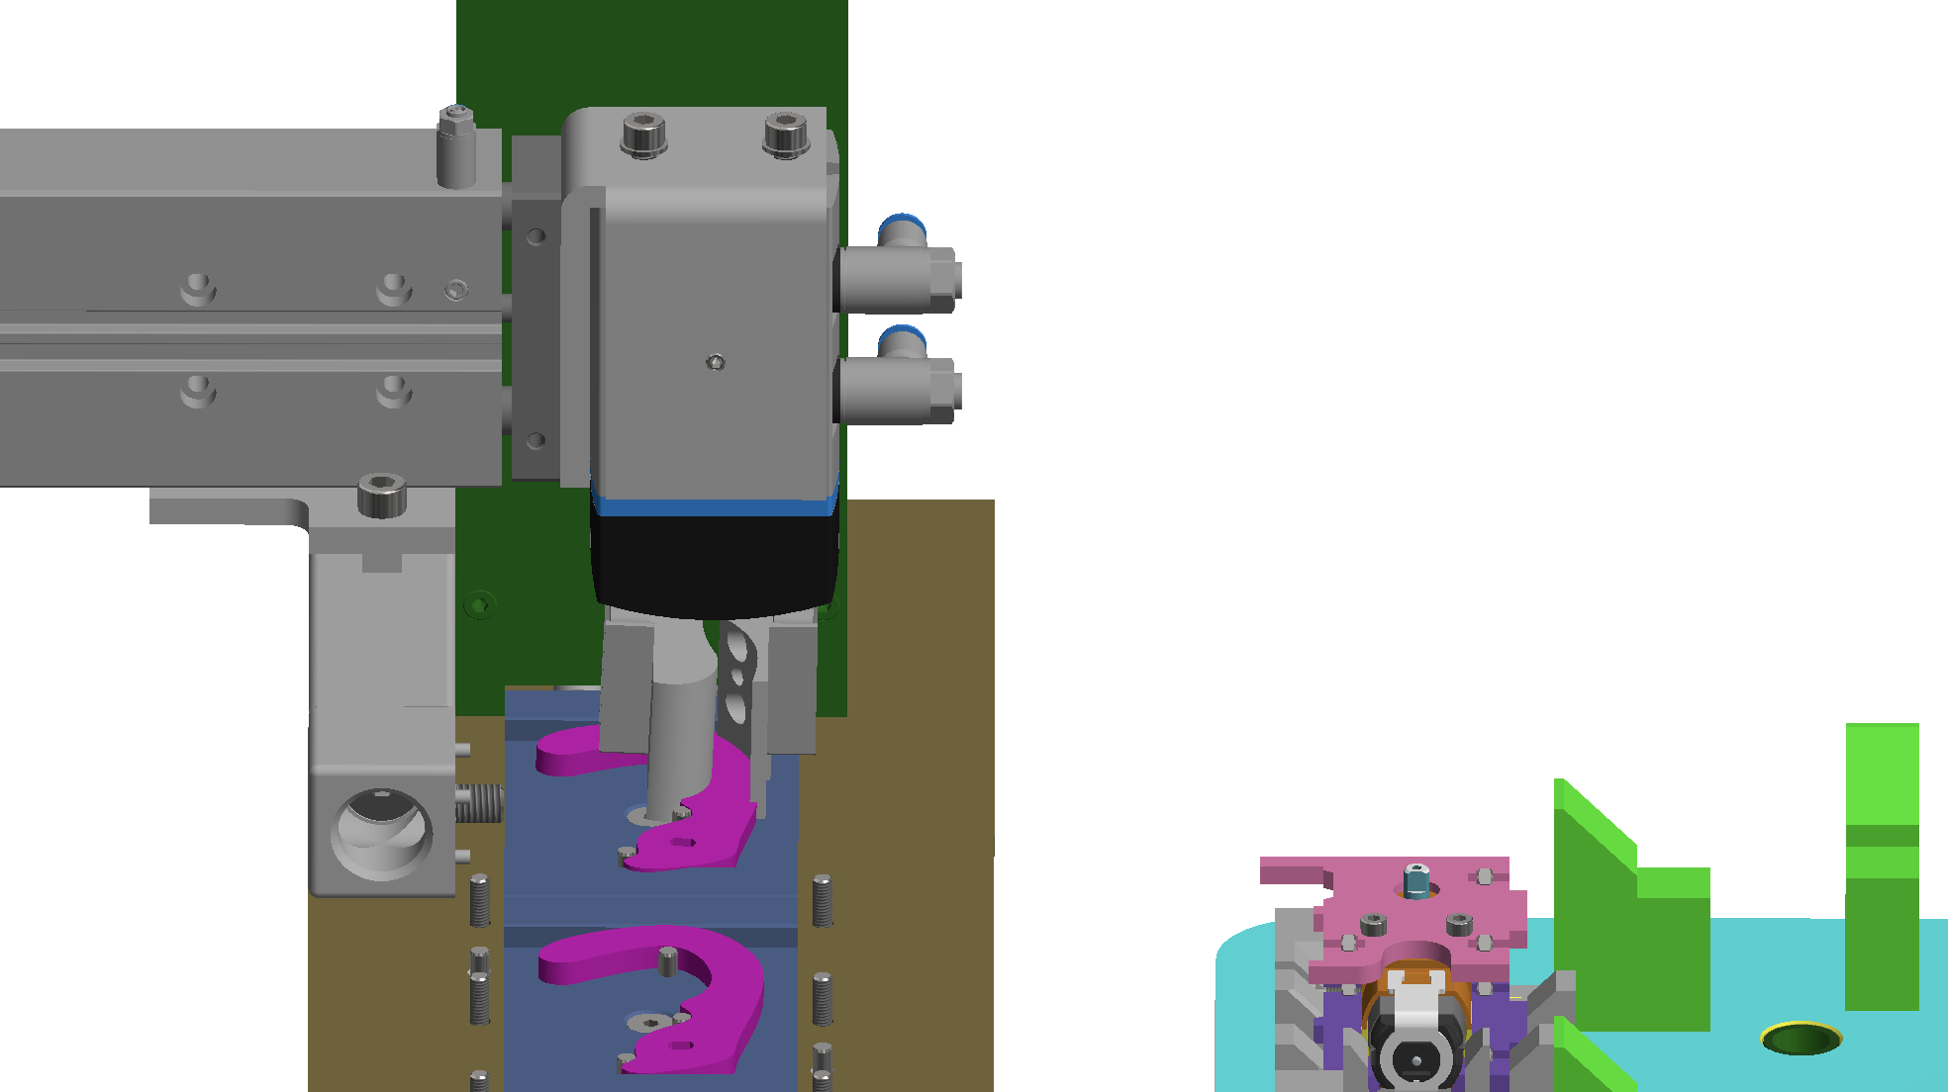
Positionierung

Slide 13
Positionierung

Slide 14
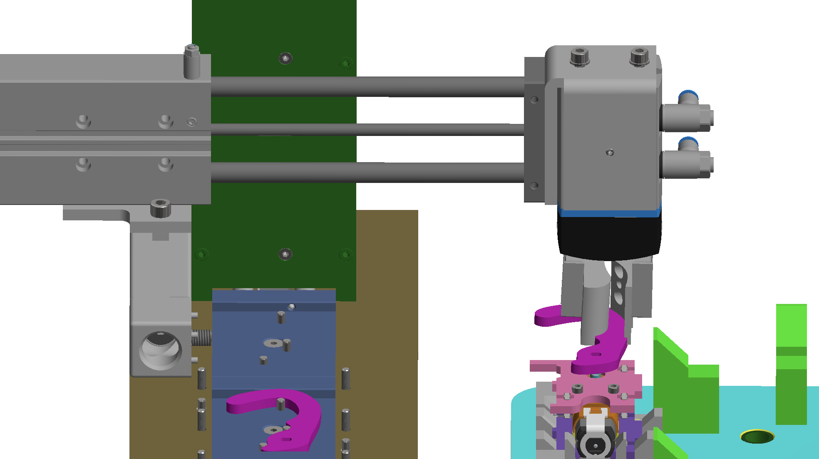
Positionierung

Slide 15
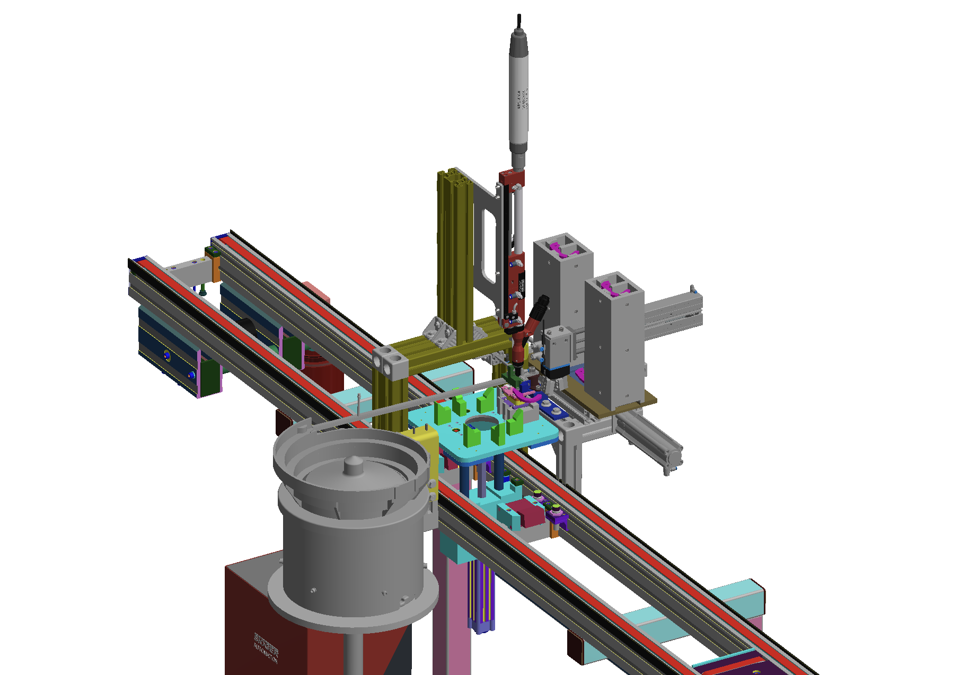
Wellenlage

Slide 16


Erkennung Wellenlage
Kantensensor Baumer OXS200
Auflösung 12-18 µm

Slide 17


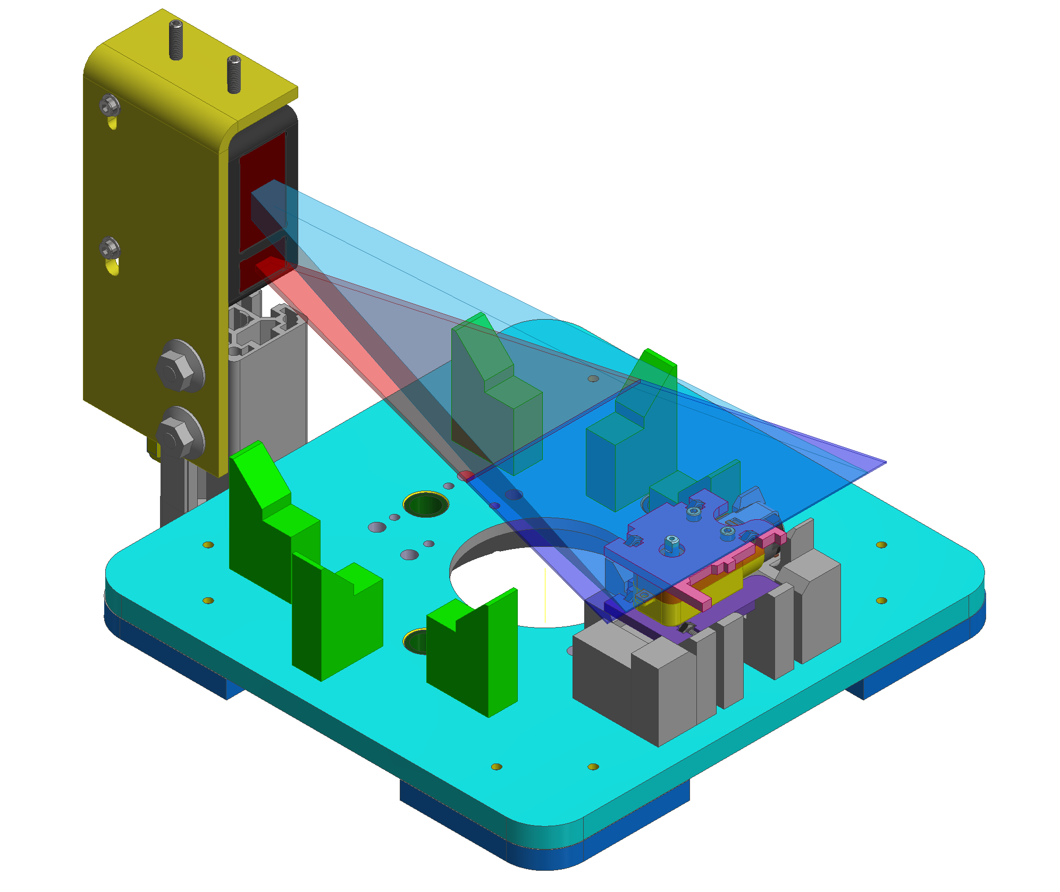

Erkennung Wellenlage
Kantensensor Baumer OXS200
Auflösung 12-18 µm
Resultierende Winkelgenauigkeit: 0,3°

Slide 18
Handhabung Unterlegscheiben

Slide 19
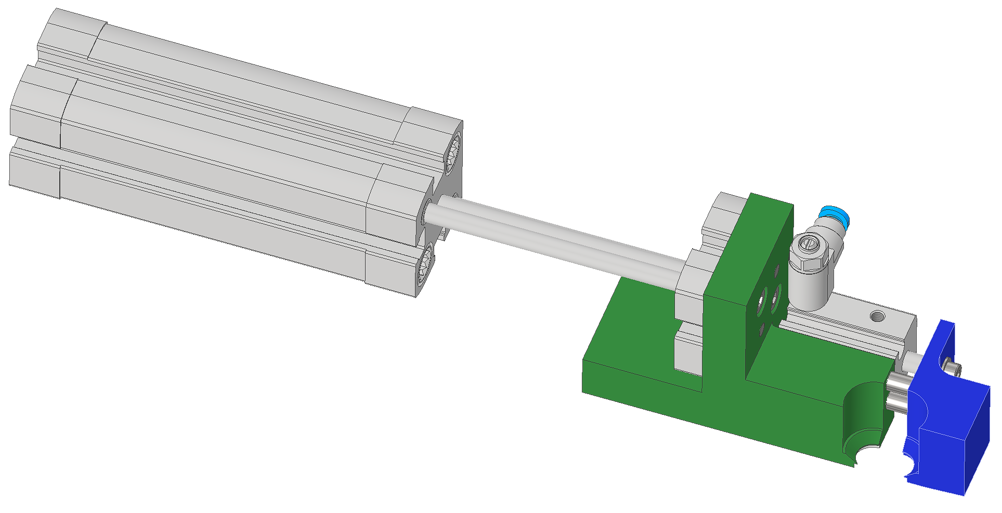
Aufbau des Unterlegscheiben-Greifers
Längshub 50mm
Festo Kompaktzylinder
Festo Führungszylinder
Greiferhub 5mm

Slide 20
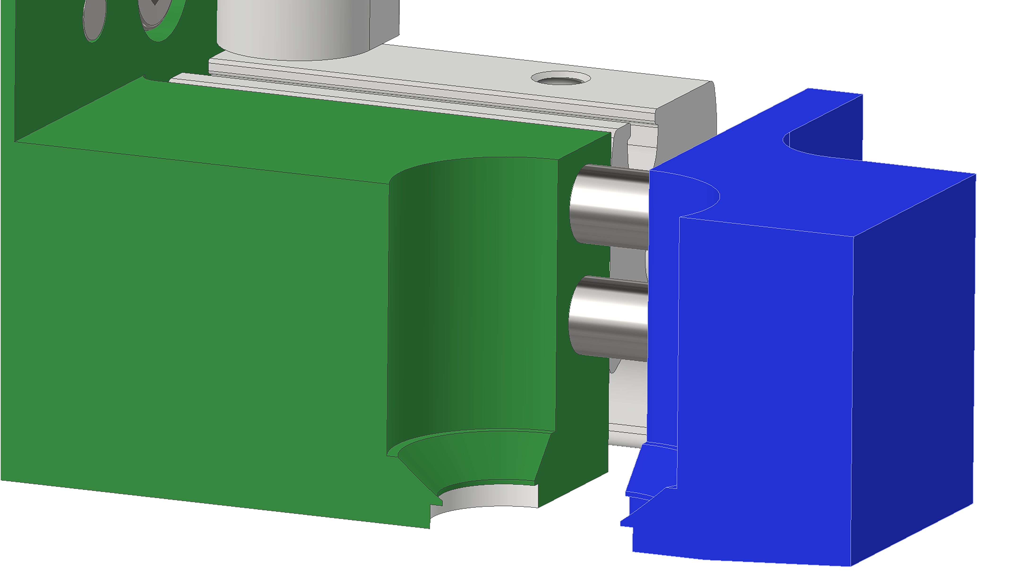
Geometrie der Greiferbacken

Slide 21
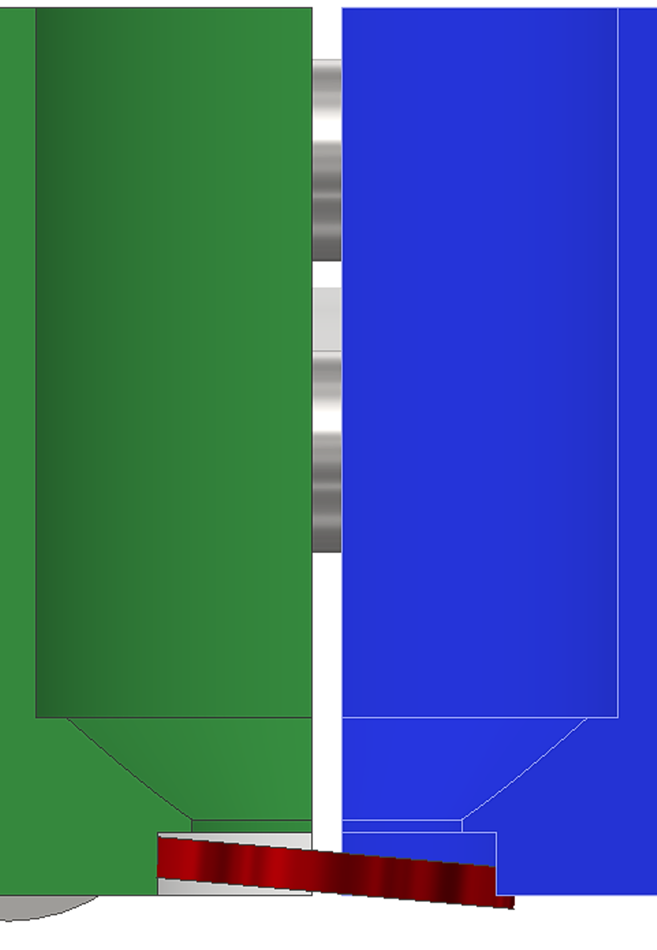
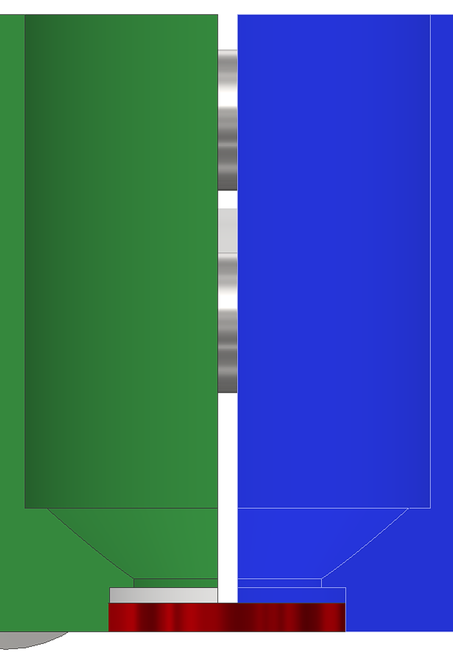
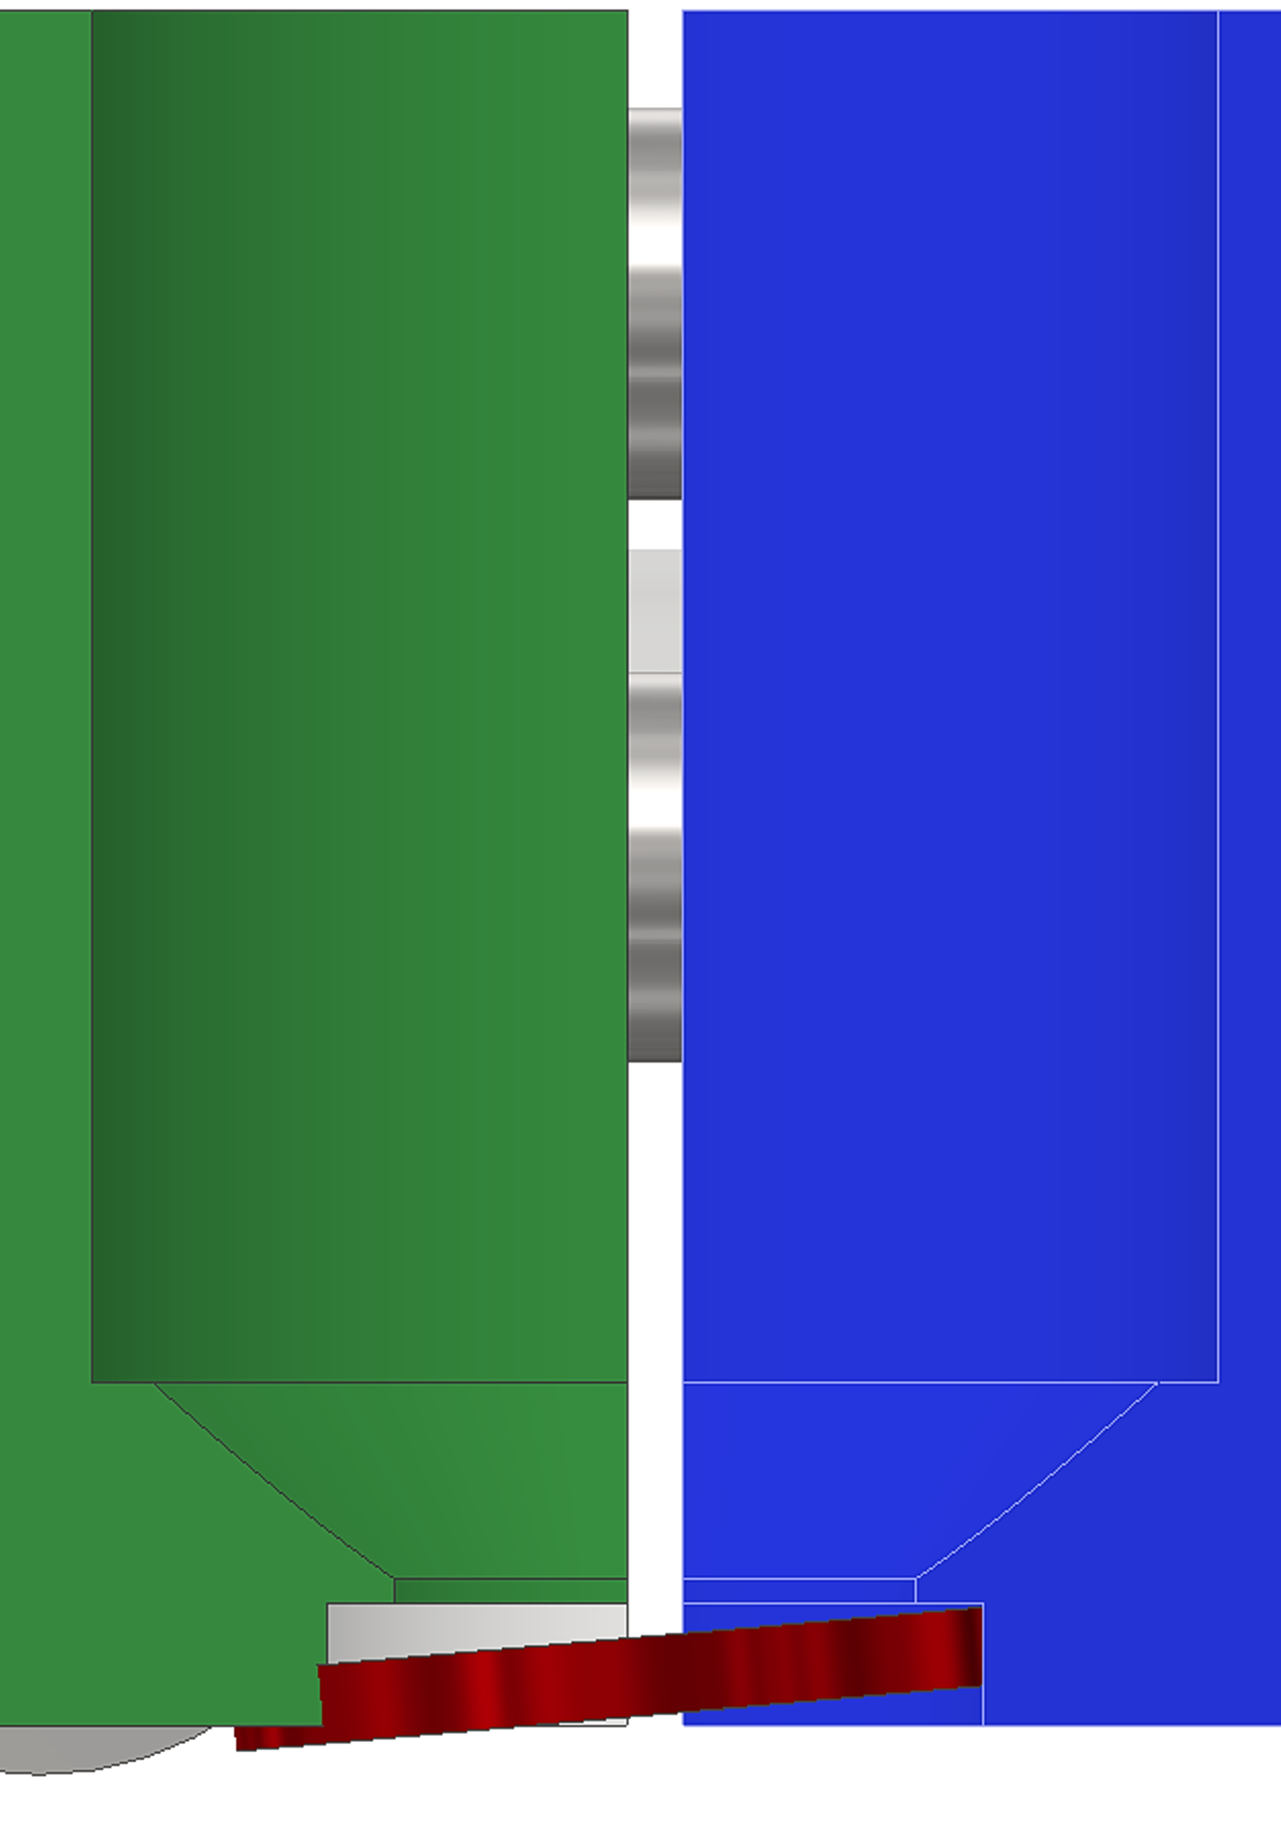
Mögliche Lagen der Unterlegscheibe

Slide 22
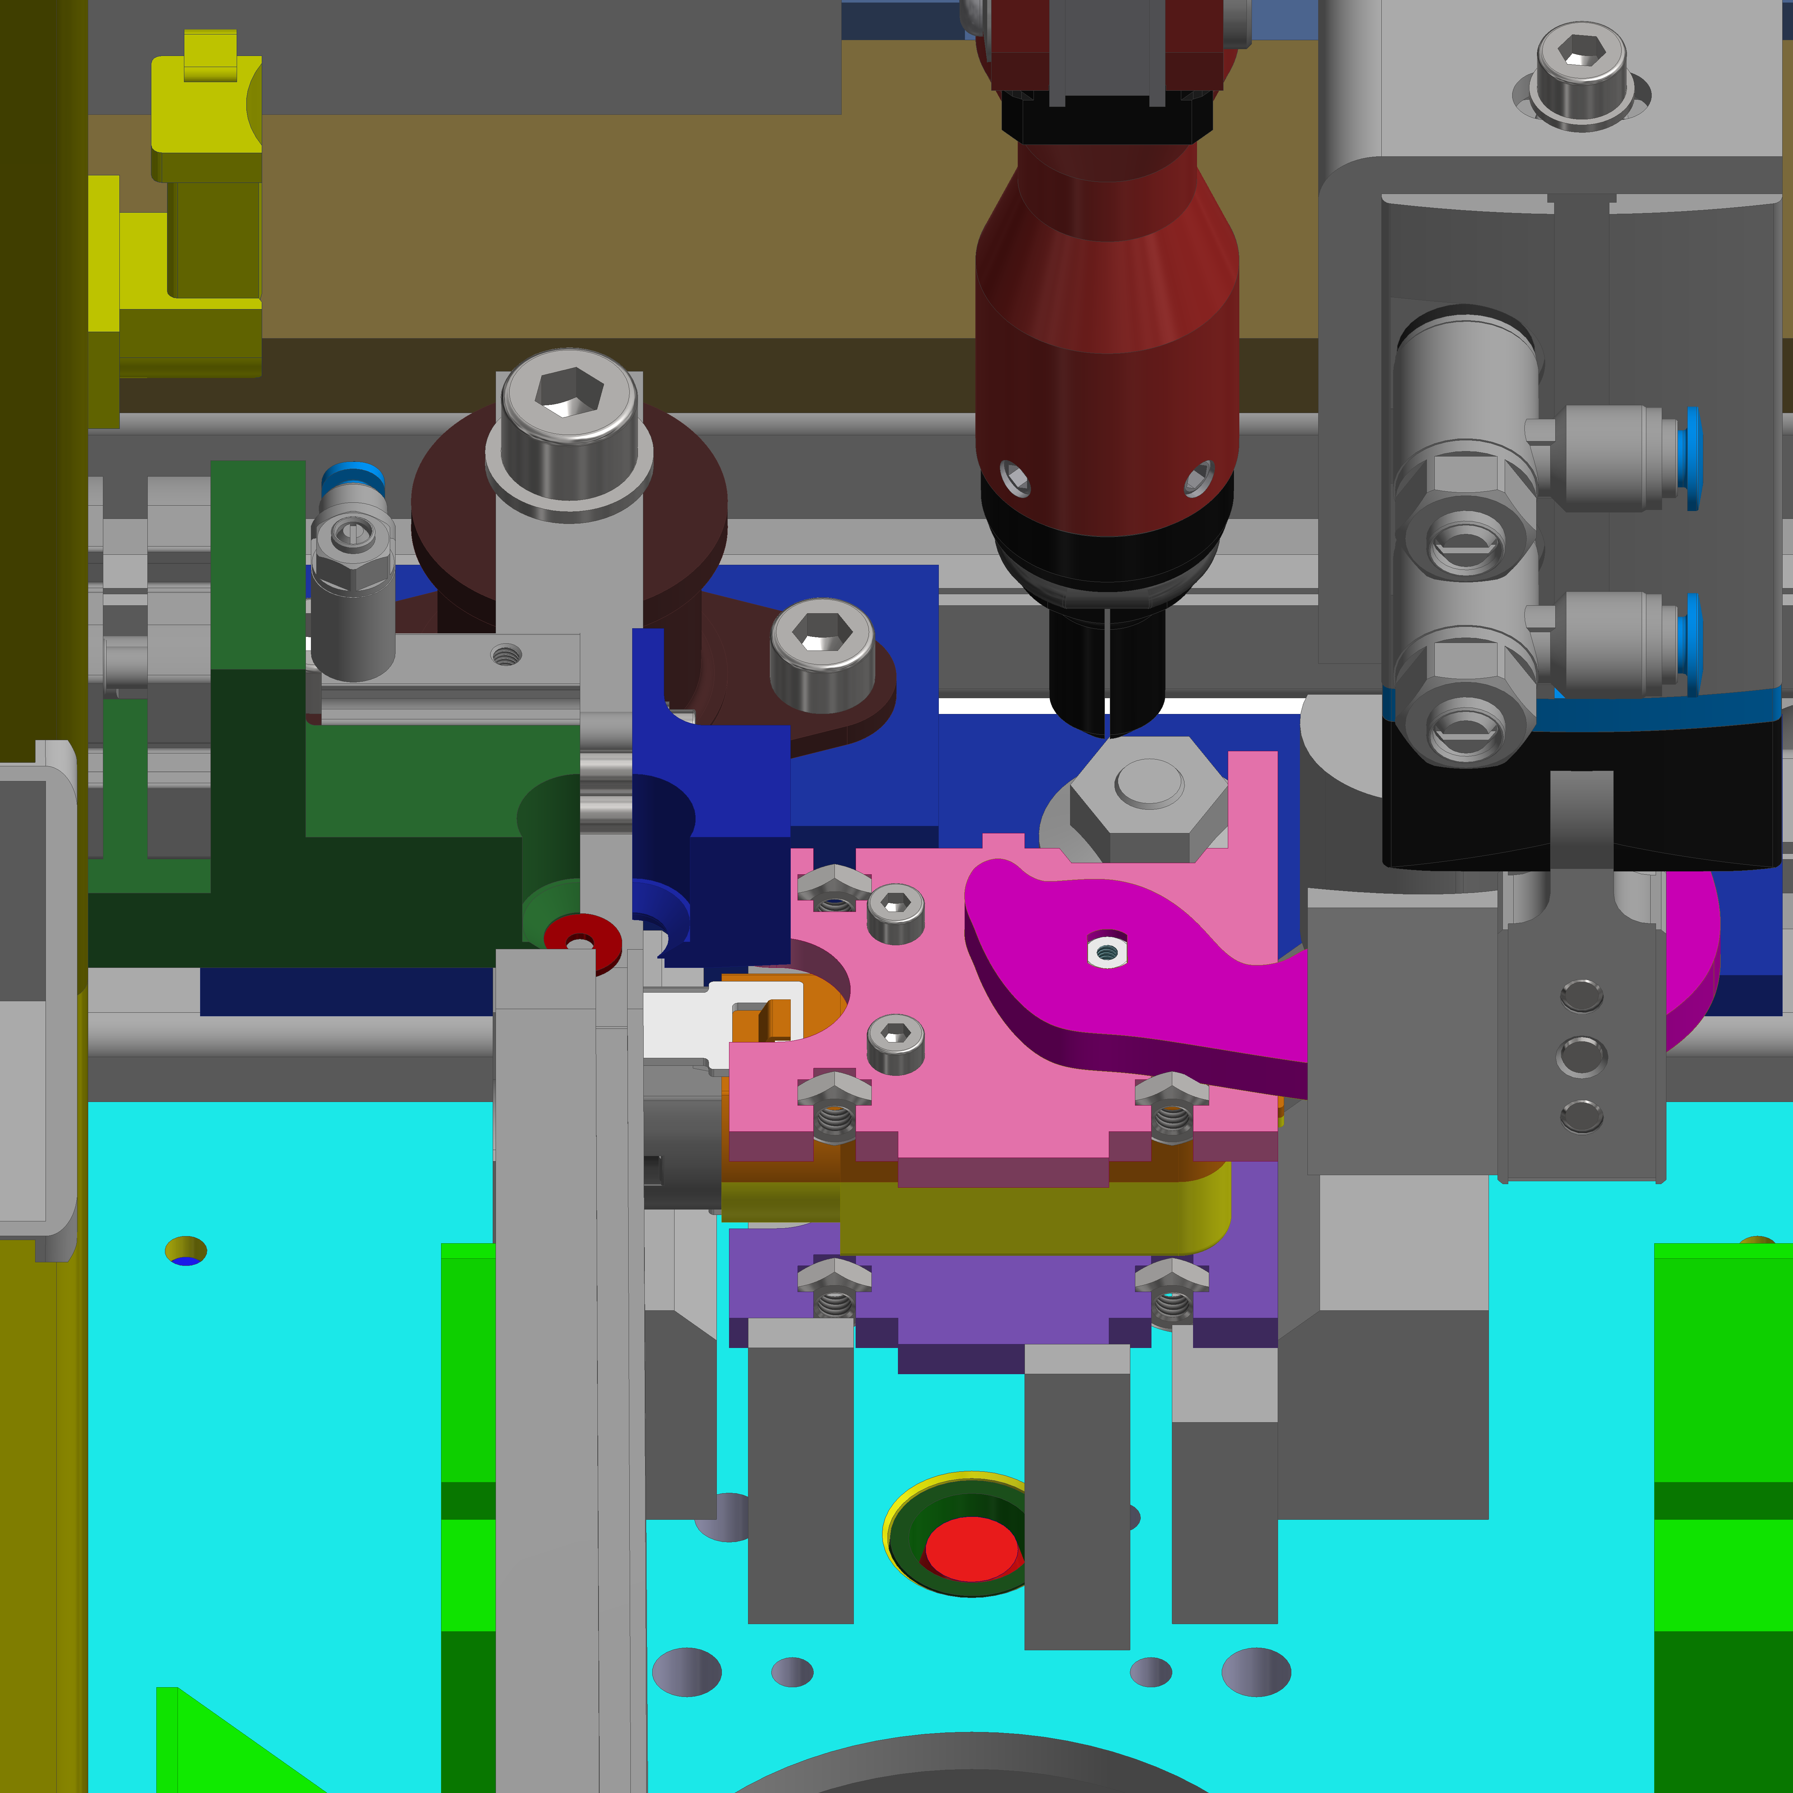
Montage der Unterlegscheibe

Slide 23
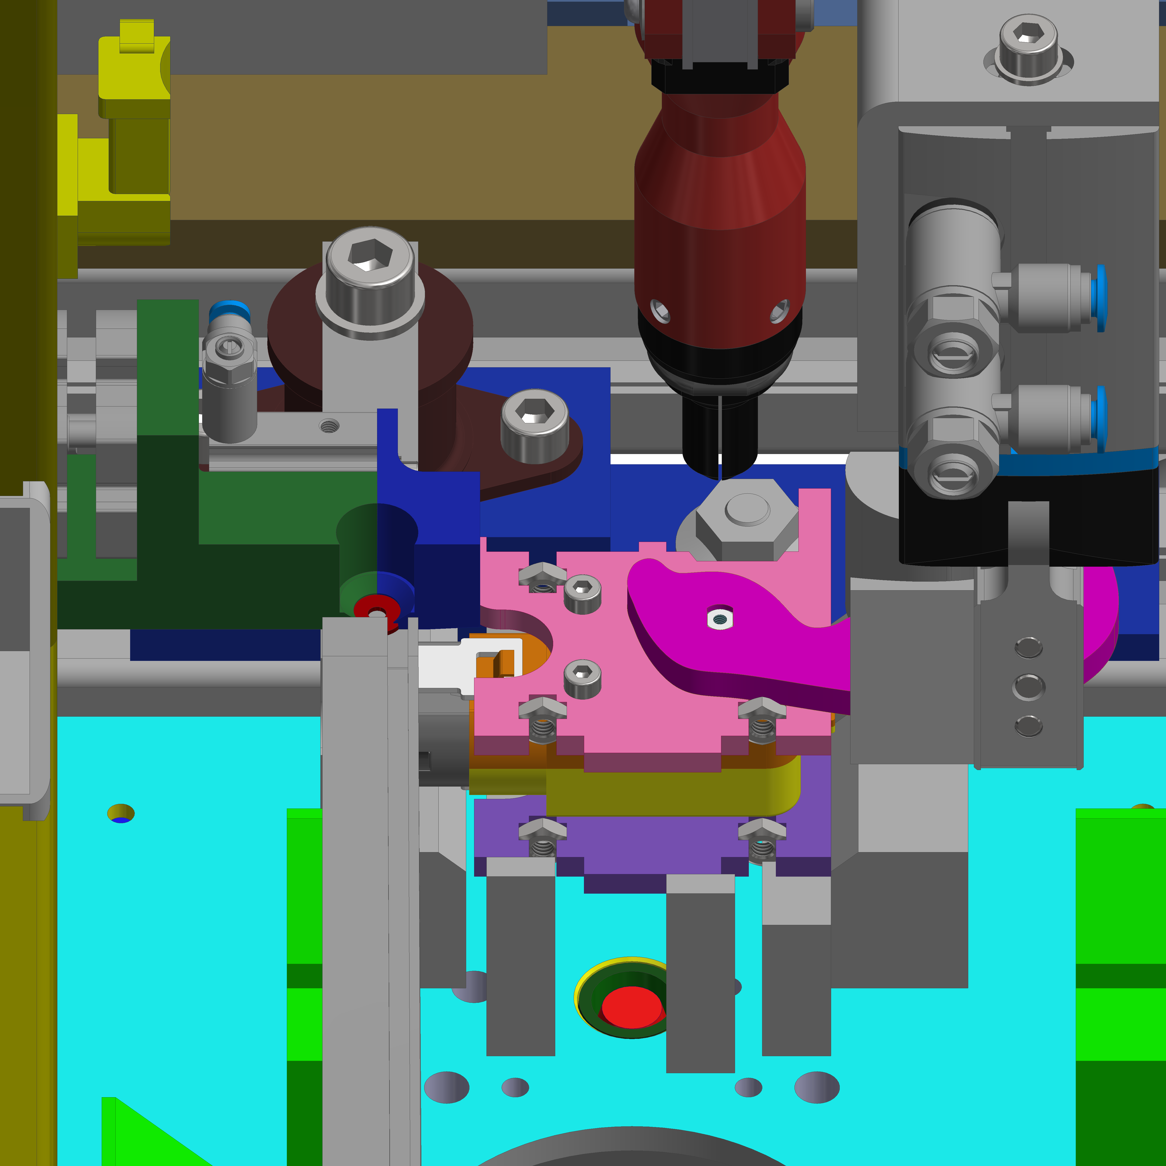
Montage der Unterlegscheibe

Slide 24
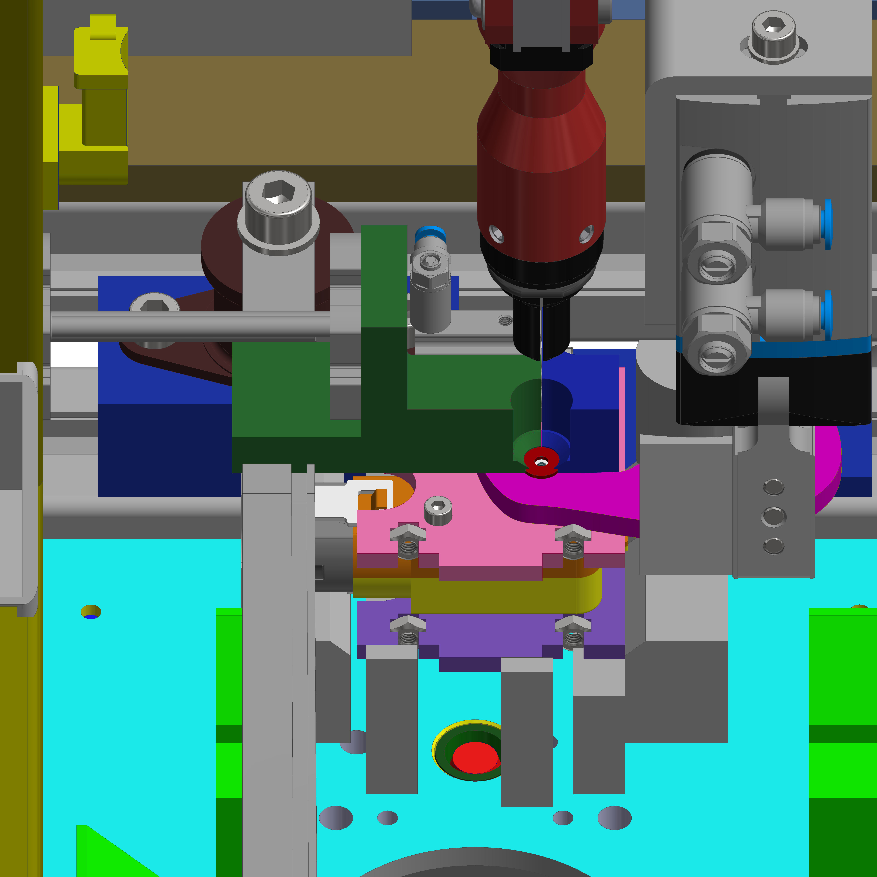
Montage der Unterlegscheibe

Slide 25
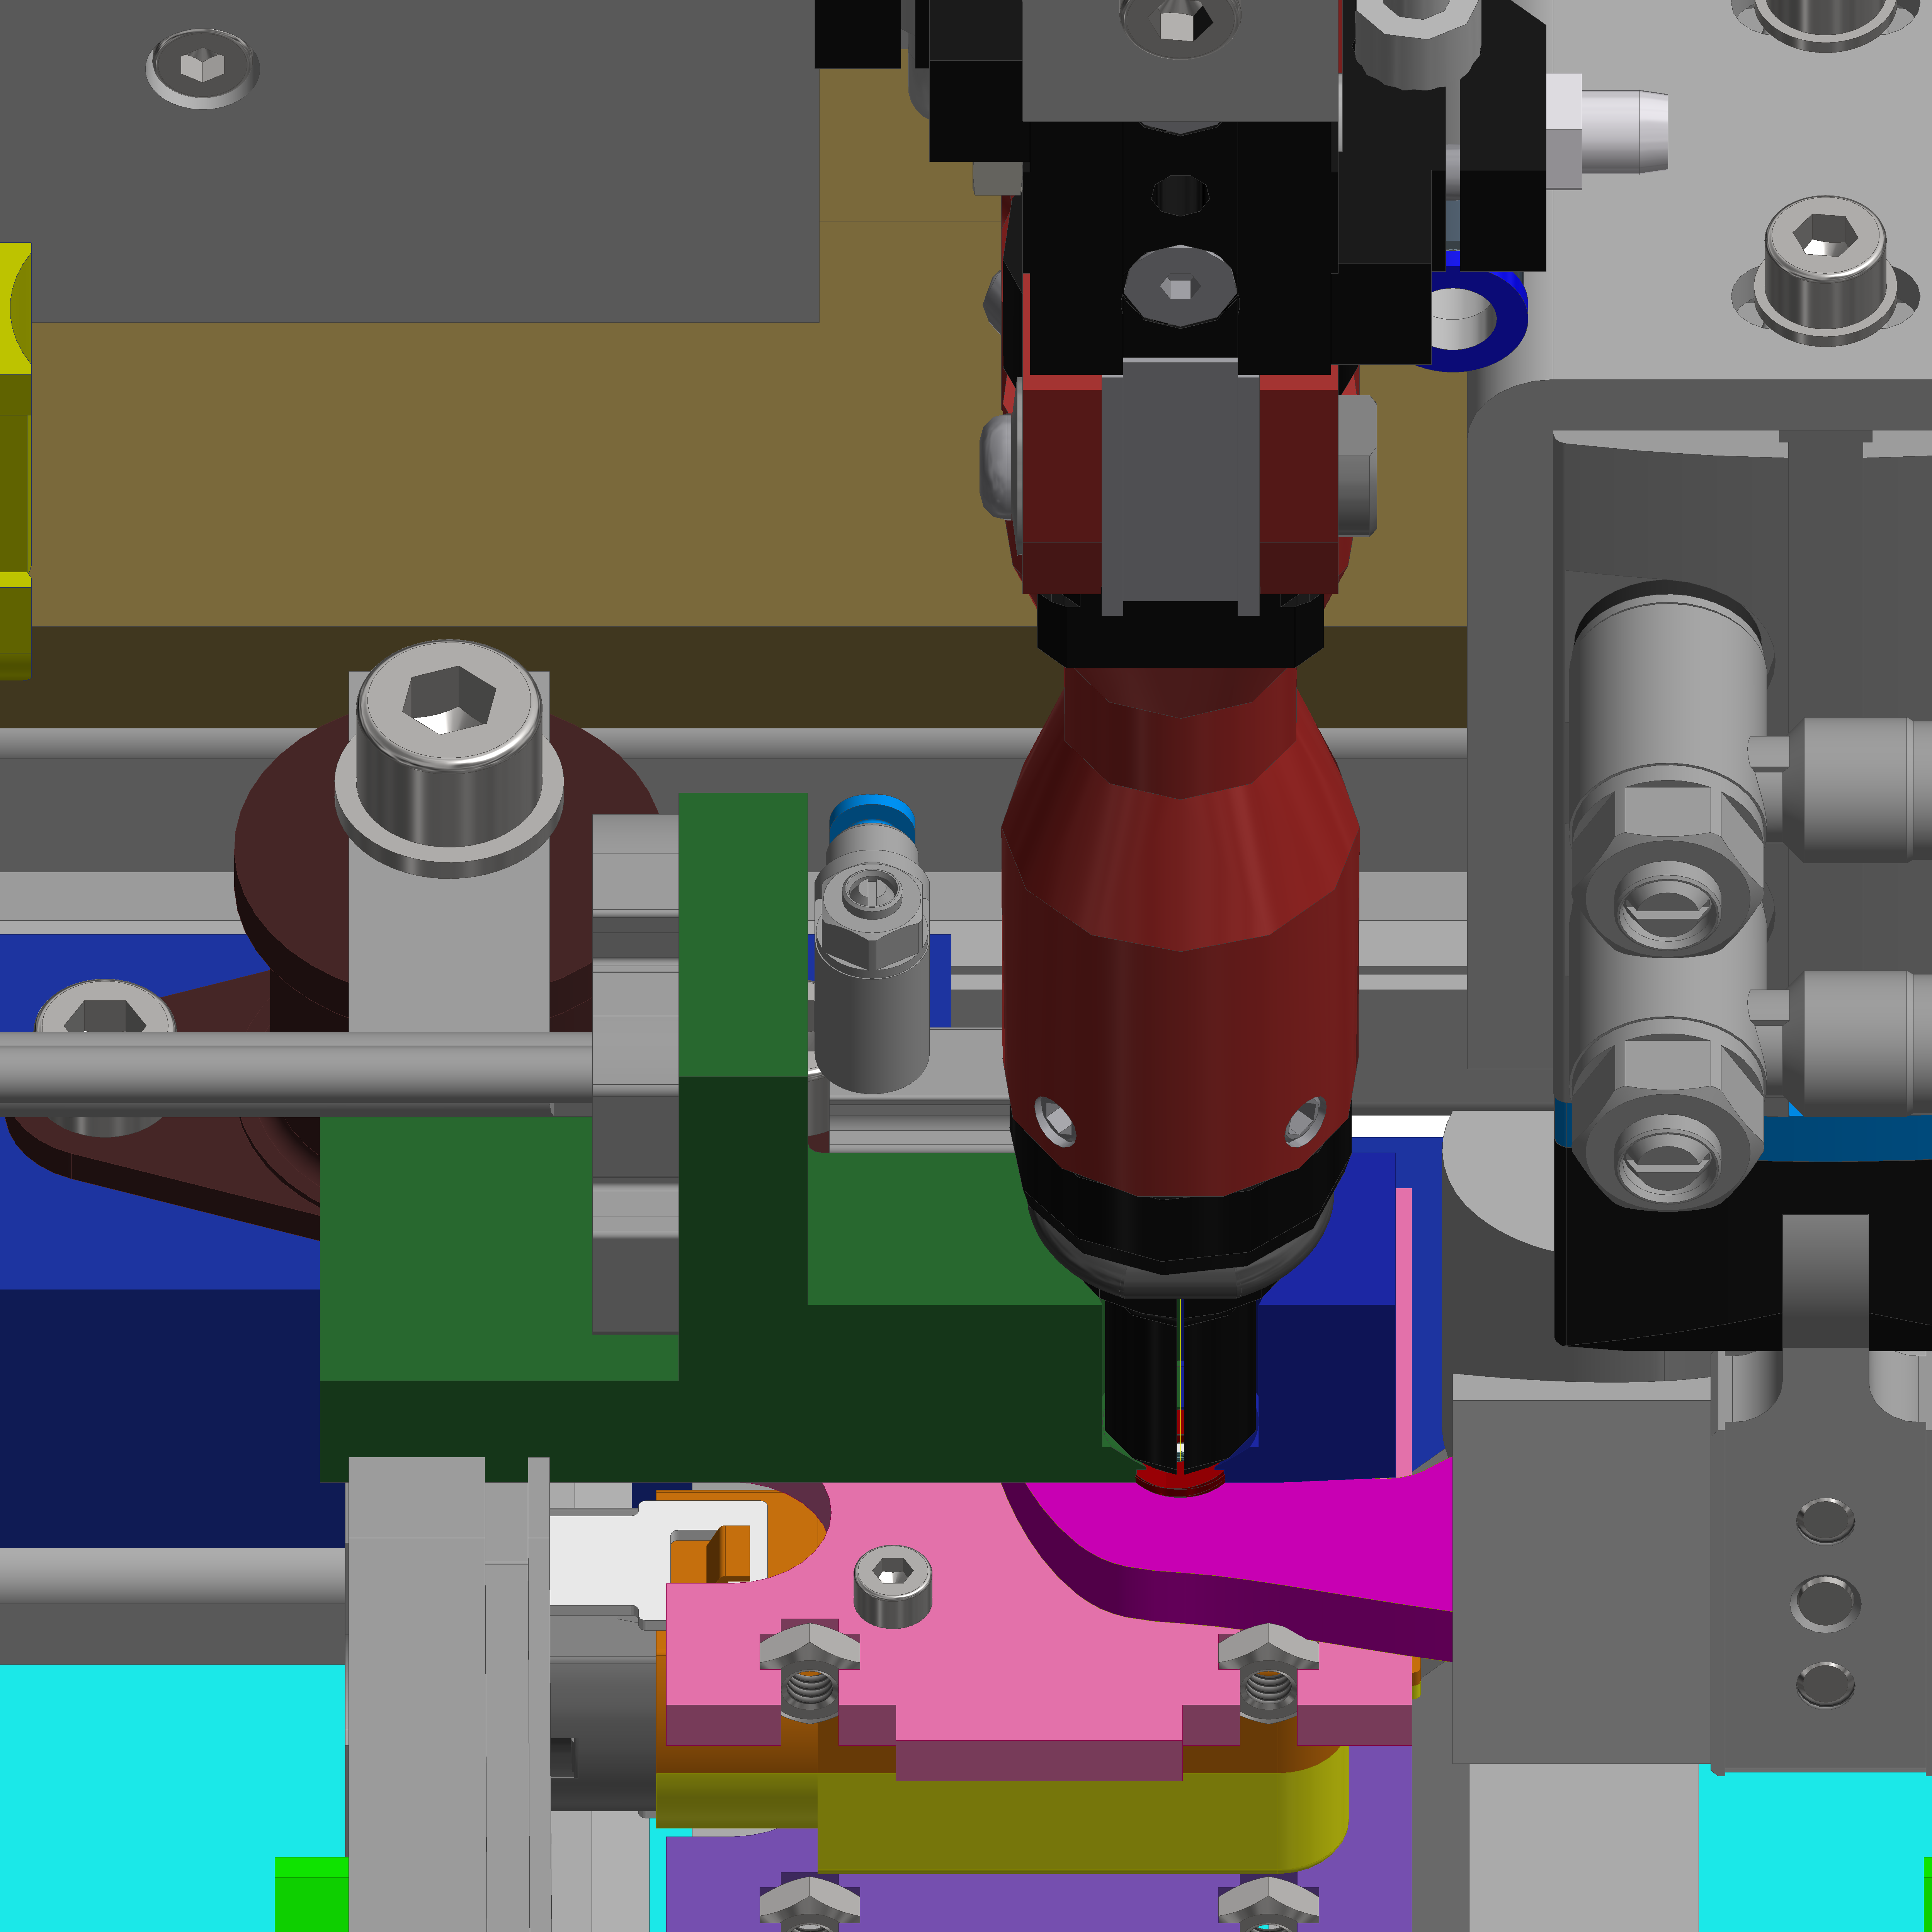
Montage der Unterlegscheibe

Slide 26
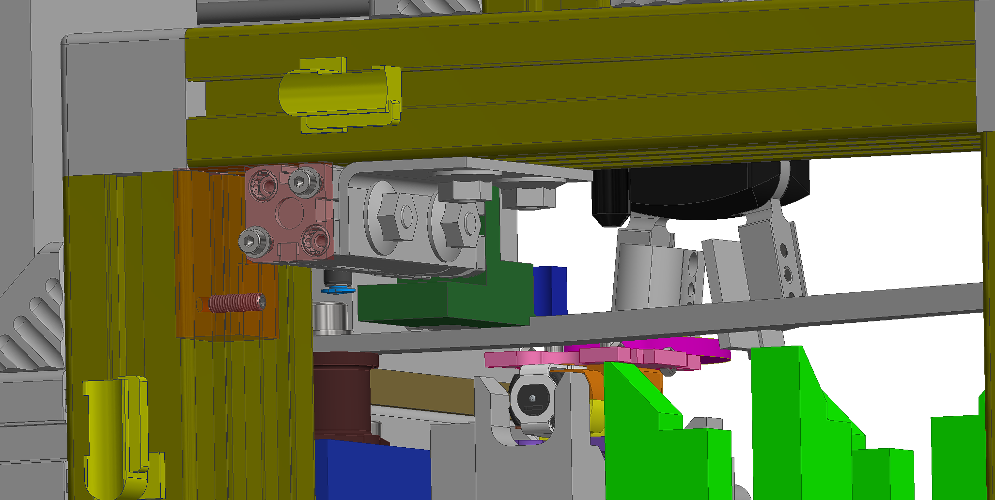
Justierung der Greiferposition

Slide 27
Kontrolle der Wellenlage

Slide 28



Verschraubeinheit
Verschraubeinheit Stöger SES 16
-15 oder 30 mm hub

Slide 29
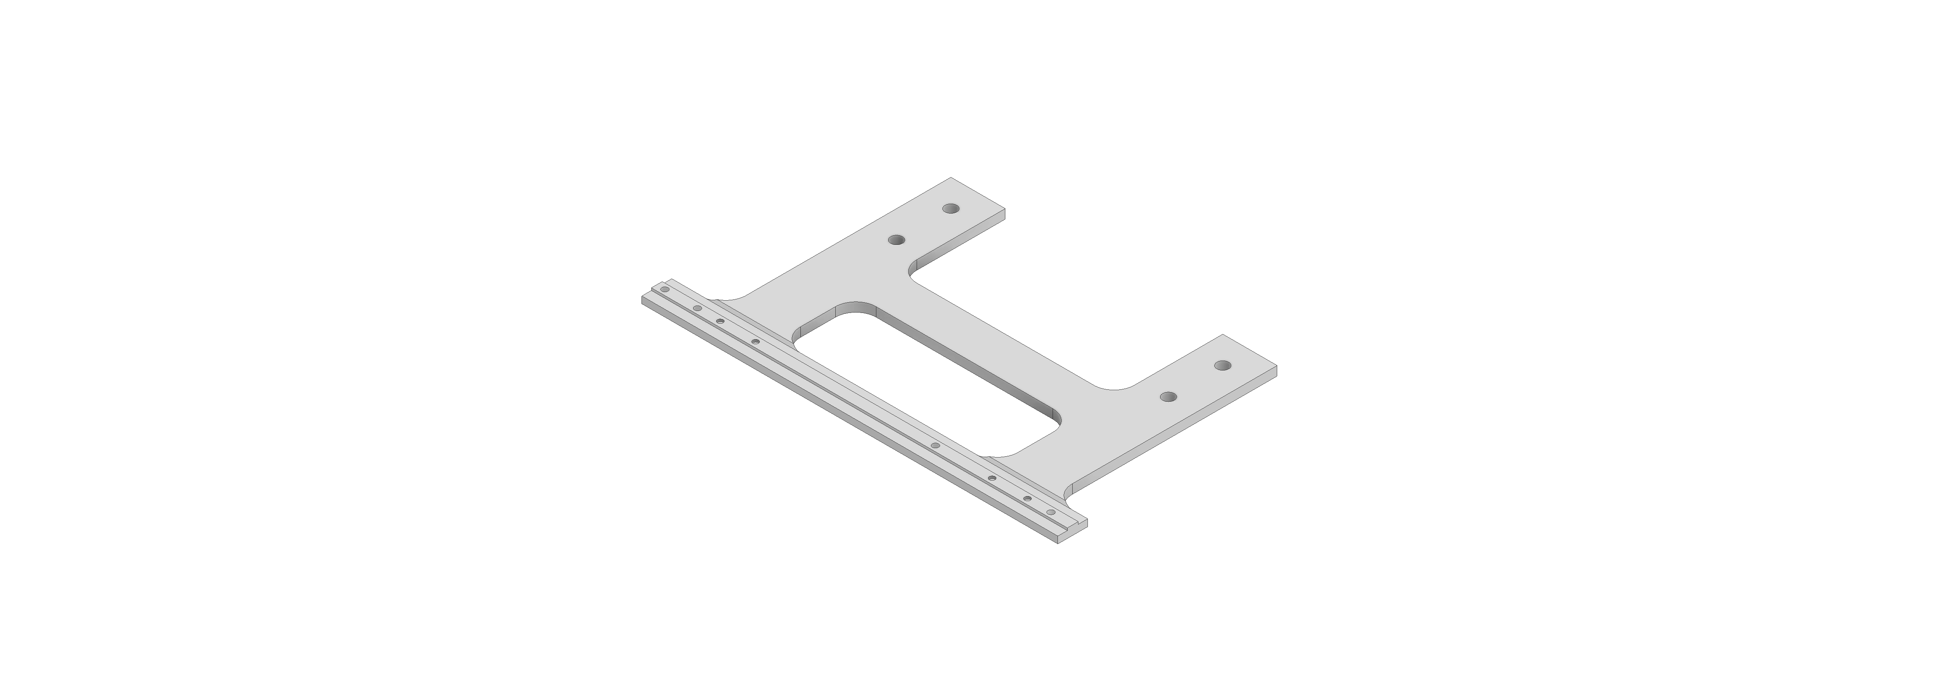
Verschraubeinheit
Vertikale Führung durch Nut
Verstellung durch Rexroth Profil

Slide 30
Fazit

Slide 31



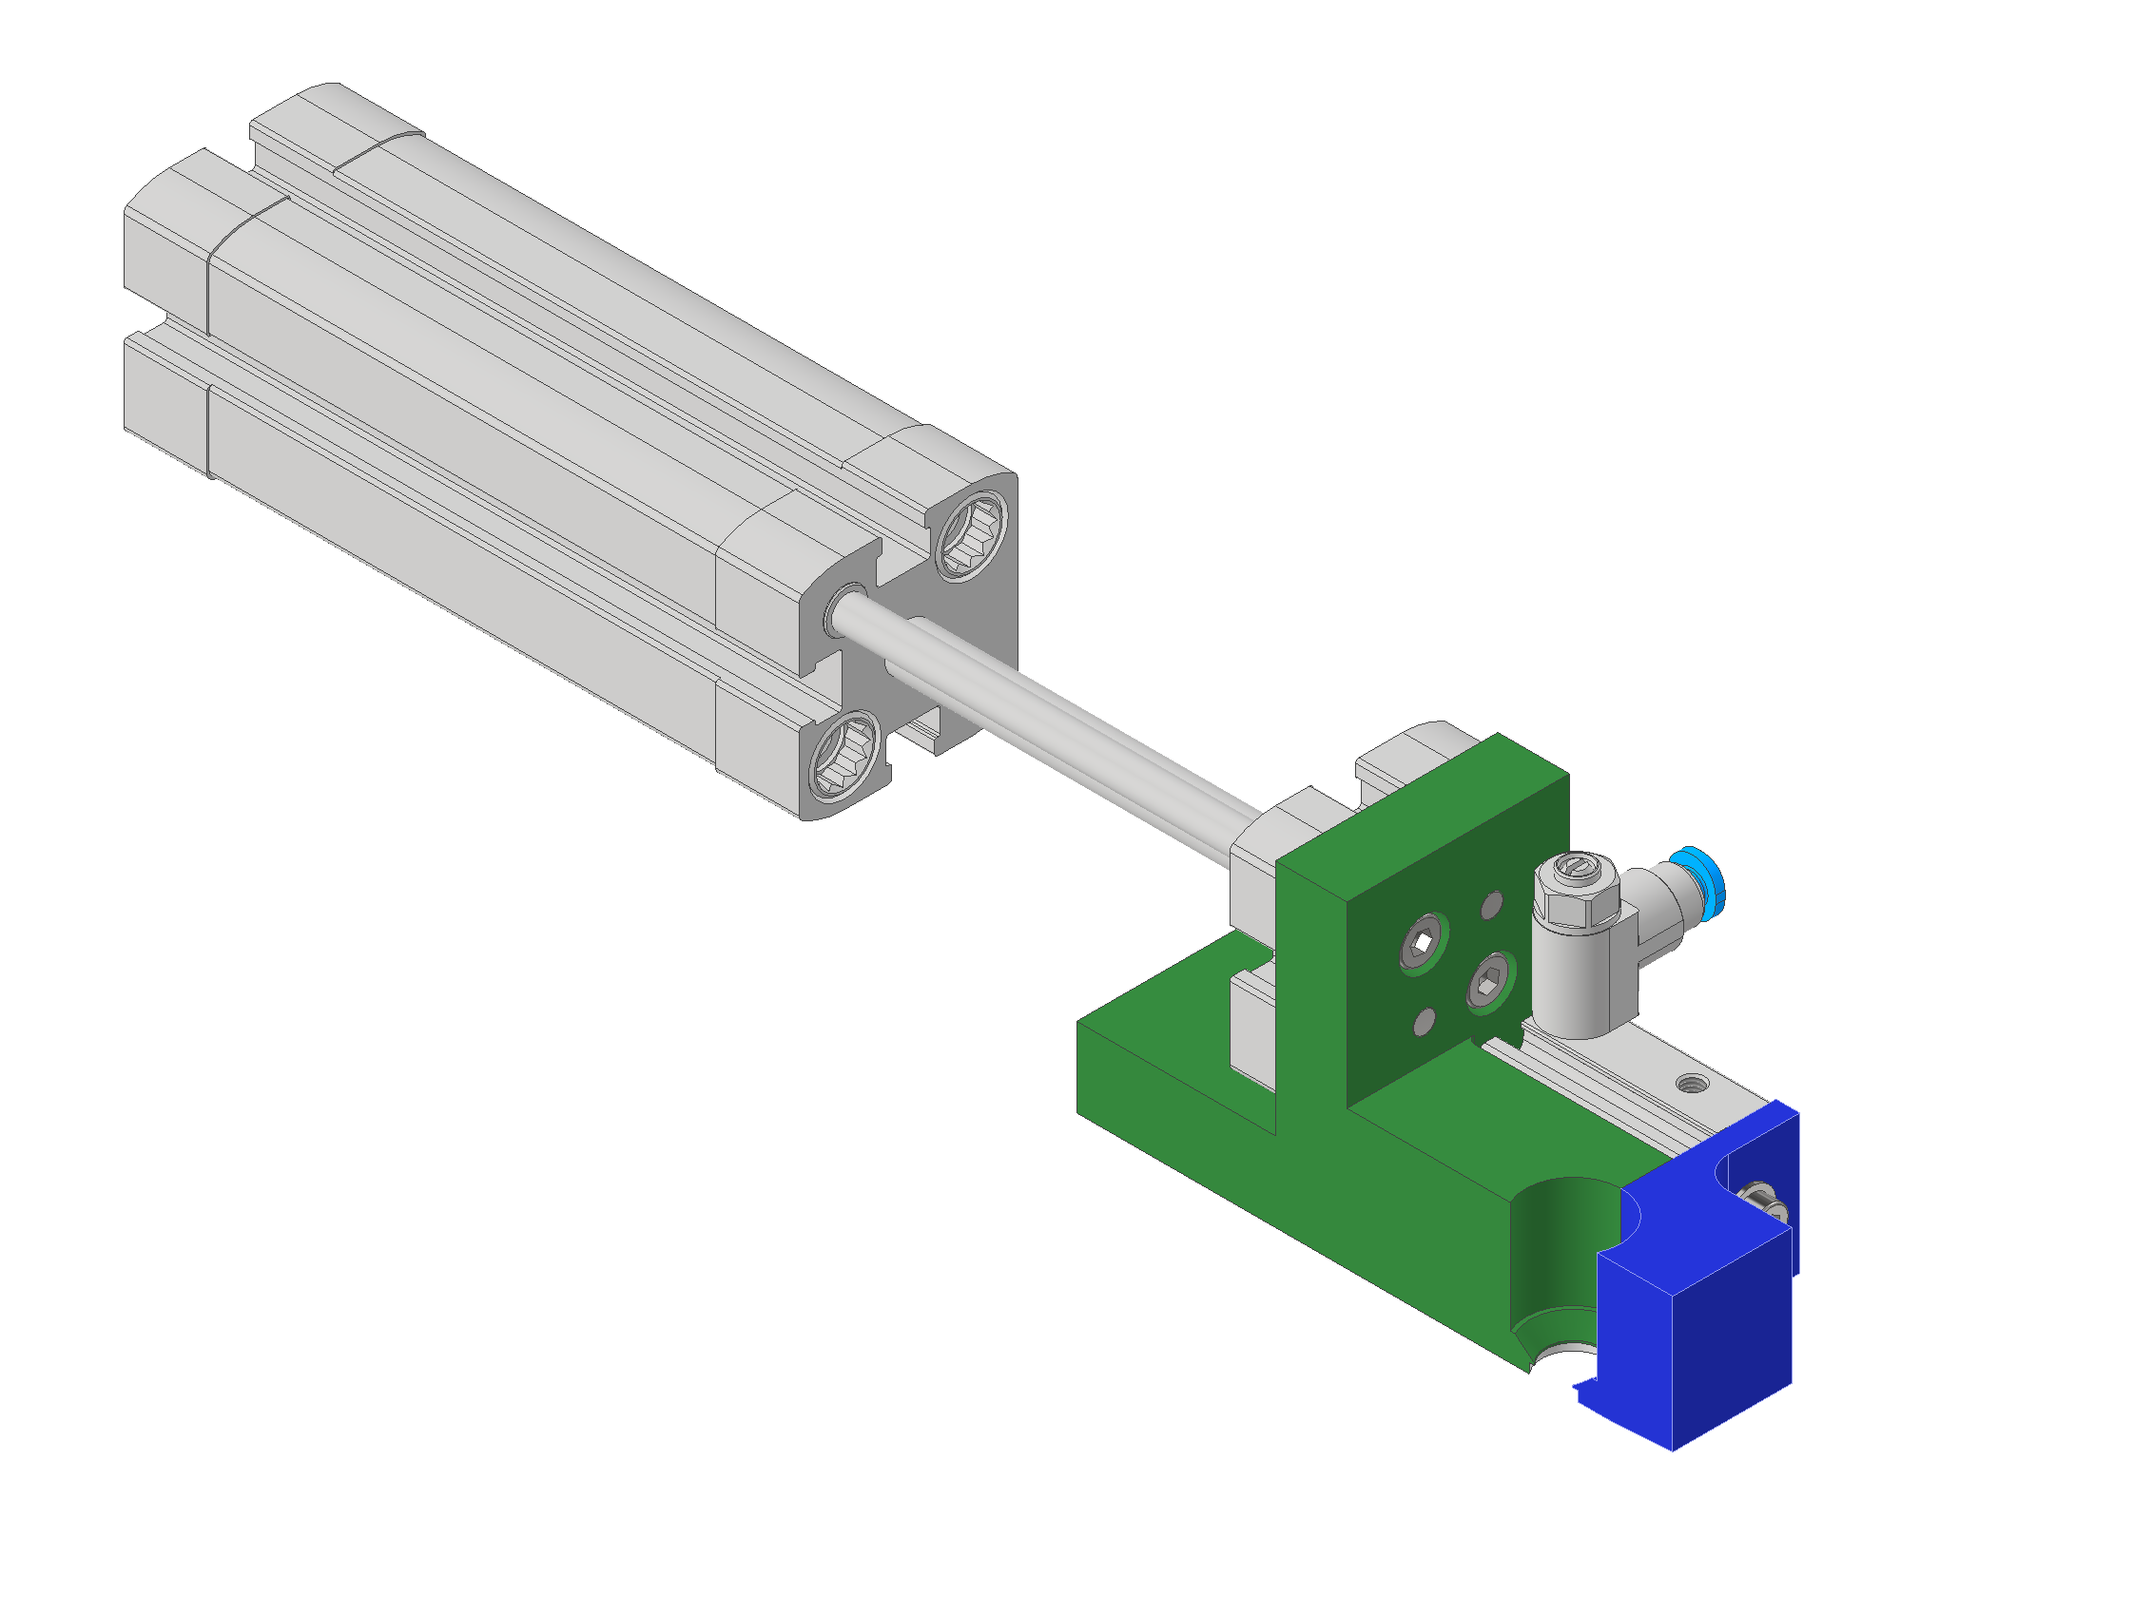
Fazit
Fokus:
Fertigungsgerechte Konstruktion
Billige Herstellung
Einfache Lösungen ➔ Wenige Bewegungen
(2)
(1)
(2)
(1)

Slide 32
Vielen Dank
Gruppe 5

